Slide 1
Módulo 3. M-learning en el aula
UD5.- Apps educativas: claves para enseñar y aprender usando dispositivos móviles
Profesora.- Mª del Rosario Fernández Aguirre
Aprendizaje móvil y ubicuo. Apps educativas
Máster en TIC para la Educación y el Aprendizaje Digital
Facultad de Lenguas y Educación

Slide 2
Objetivos de la unidad
Conocer es el estado actual del uso de los moviles y de las Apps en España
Realizar busquedas de Apps educativas en las tiendas de aplicaciones de Apple y de de Google Play.
Usar como herramienta de diseño de propuestas didácticas de m-learning la rueda de la pedagogía de Allan Carrintong.
Conocer y diseñar recursos educativos abiertos para su uso en dispositivos móviles usando exe-learning

Slide 3
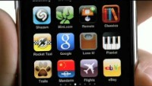
Introducción
A lo largo de esta unidad descubriremos el potencial educativo que tienen las Apps y las posibilidades que nos ofrecen para infusionar el m-learning en nuestras propuestas didácticas.
Para ello, en primer lugar, es necesario conocer esta realidad que está al alcance de gran parte de nuestro alumnado gracias a la consolidación del uso de los dispositivos móviles en una amplia mayoría de las familias de nuestro país
Fuente: https://www.youtube.com/watch?v=szrsfeyLzyg&feature=emb_logo

Slide 4
Dispositivos, conectividad y Apps en cifras
Contenidos
Estado actual del uso de móviles y de Apps en España

Slide 5
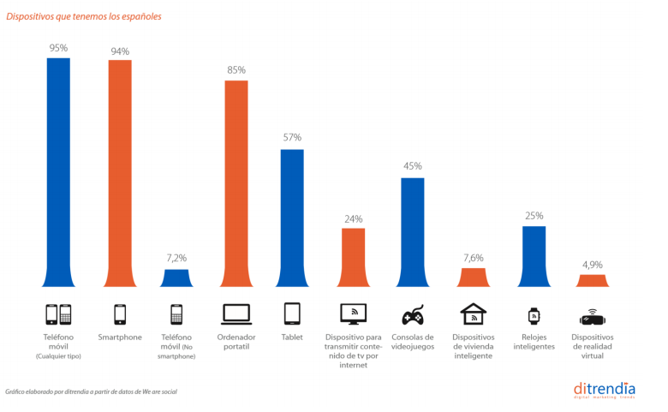
Fuente: https://mktefa.ditrendia.es

Slide 6
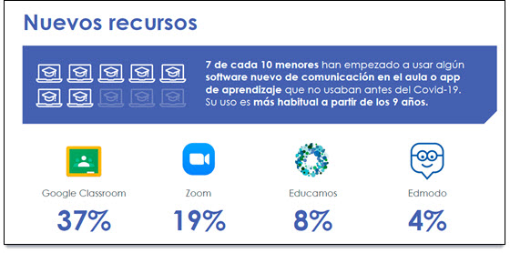
Fuente: https://www.qustodio.com/es/blog/2020/11/covid-kids-study-centennials/

Slide 7
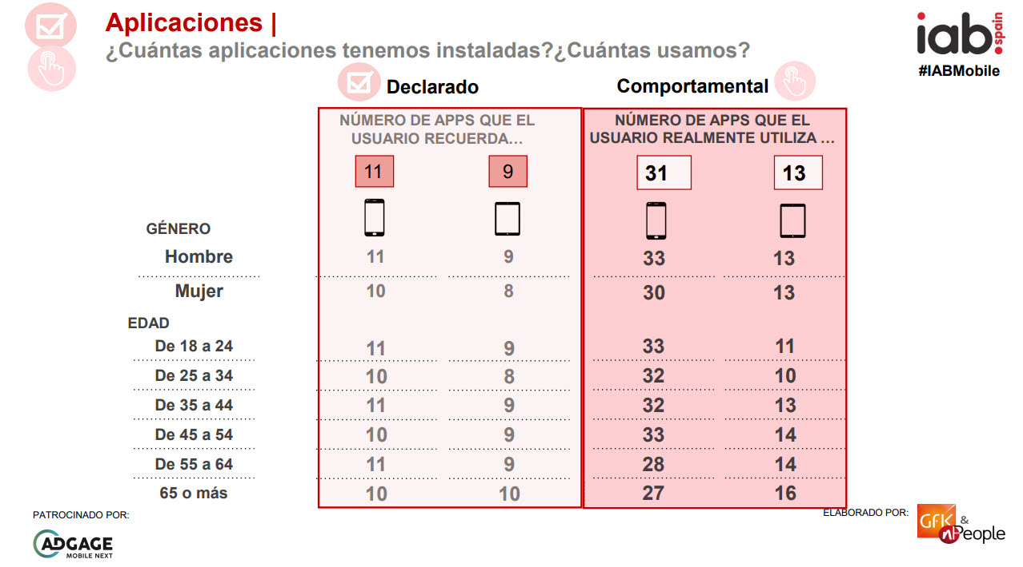
Fuente: https://iabspain.es/publicacion/todos/2020/

Slide 8

A nivel general, existen múltiples plataformas que permiten descubrir nuevas aplicaciones.
La plataforma App Annie además, permite acceder a datos y analítica sobre las aplicaciones más descargadas por los usuarios en diferentes países y tanto para Android como para iOS.

Slide 9
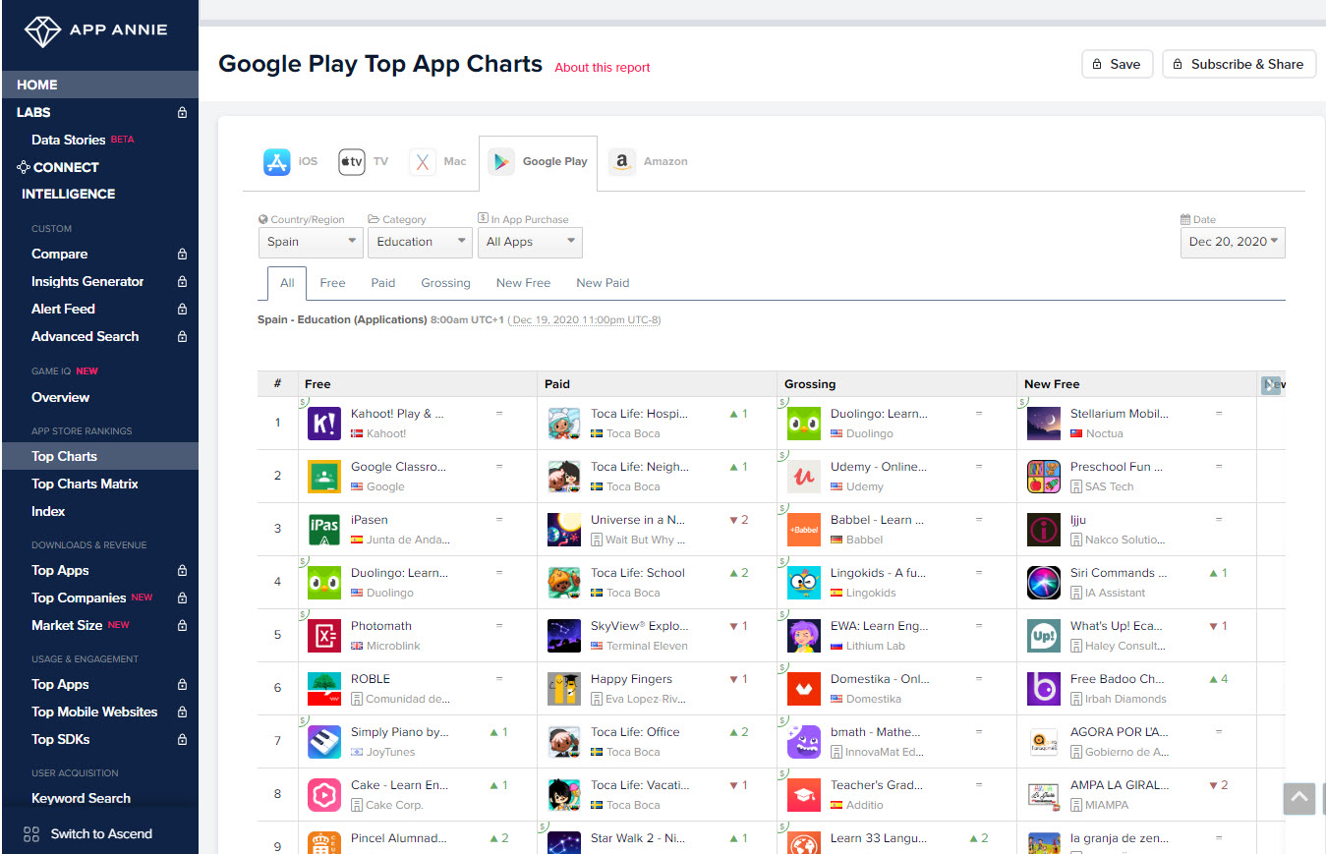

Slide 10
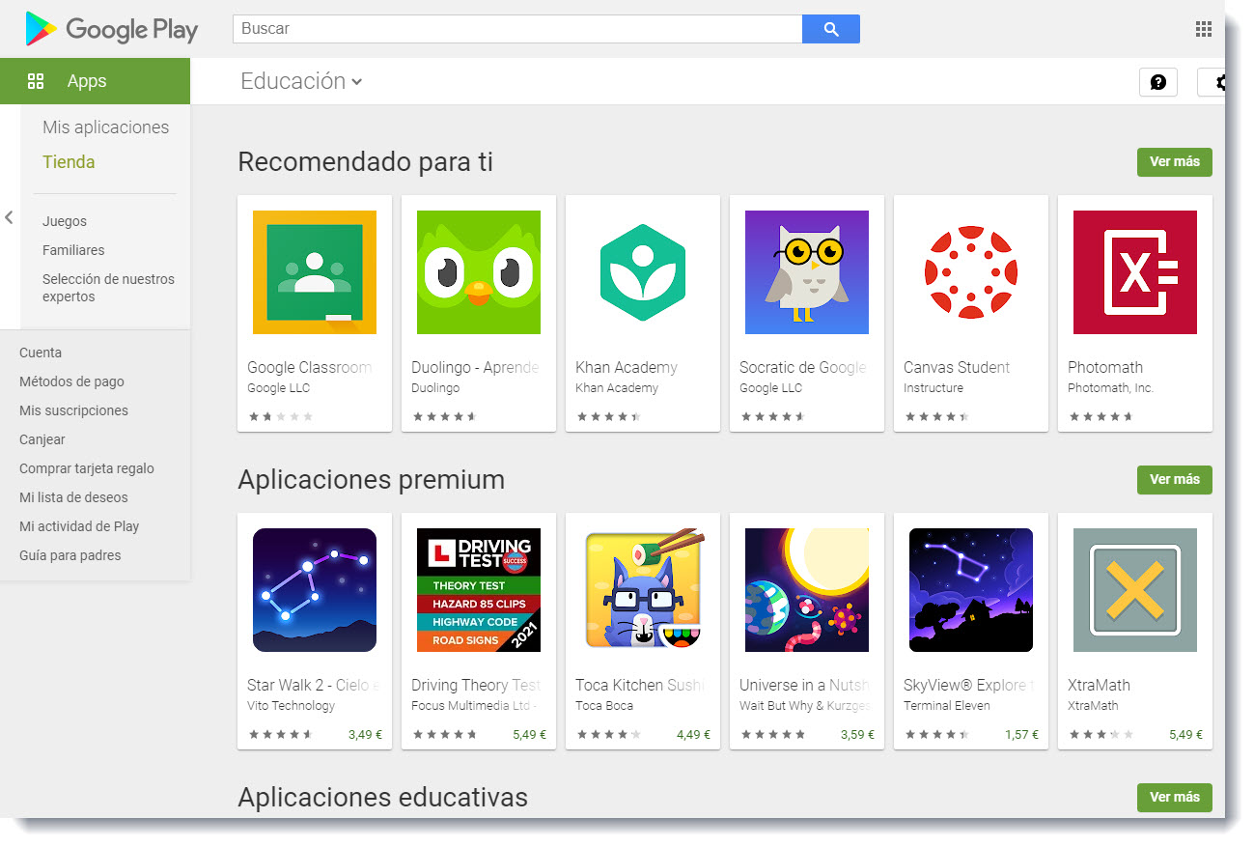
Fuente: Google Play (2020)

Slide 11
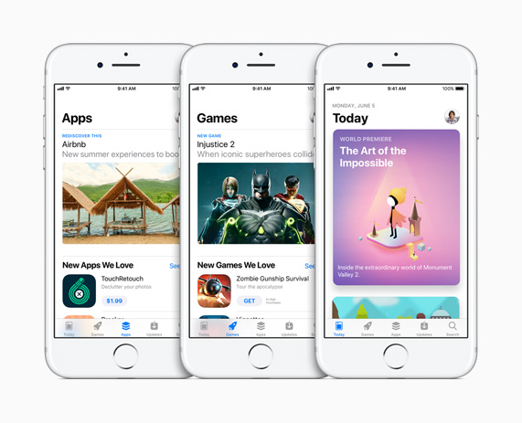
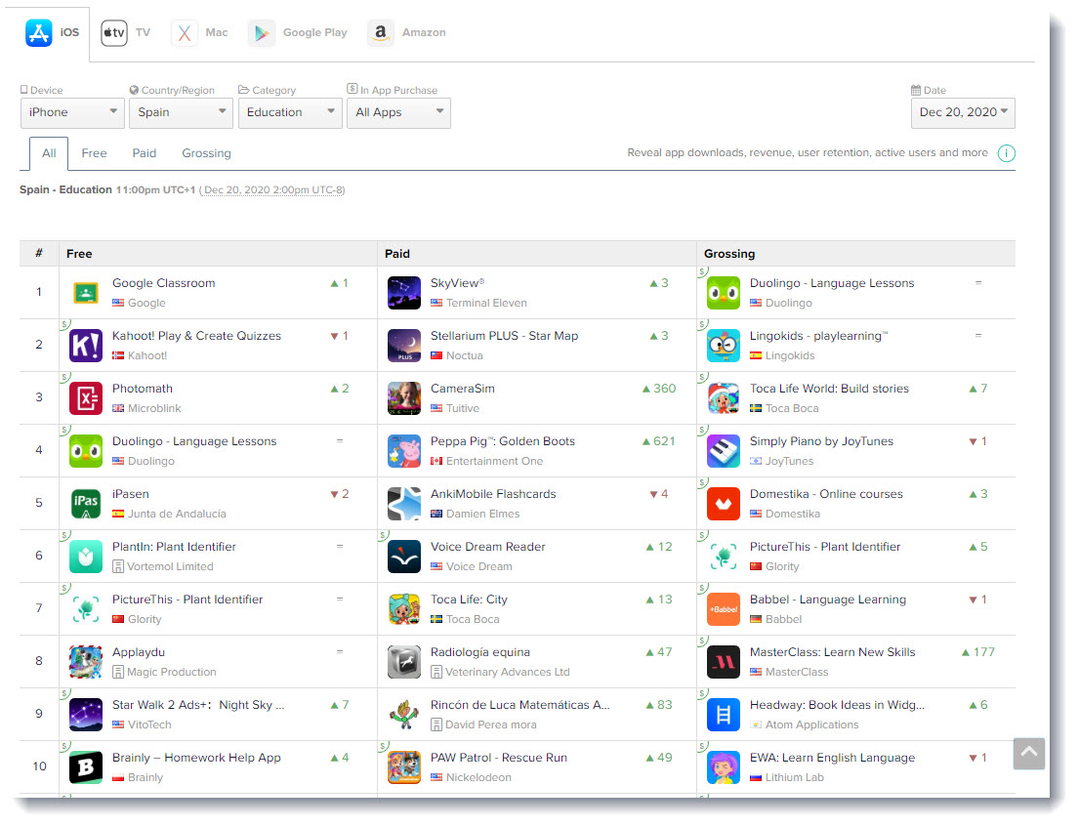
Fuente: https://www.apple.com/
Fuente: https://www.appannie.com/

Slide 12
Un mundo infinito de Aplicaciones
Contenidos
Apps educativas vs usos educativos de las Apps
La rueda de la pedagogía de Allan Carrington

Slide 13
Usos educativos de las Apps
Comunicación
Administración y organización
Búsqueda y manejo de información
Datos.
Juegos y simulaciones
Contextual
Recepción de información, sistema de comunicación, respuesta y retroalimentación, intercambio de archivos y publicación, etc.
Administración personal, adminsitación de tareas, realización de tareas y actividades.
Referencias información, vídeo, audio, etc.
Recolección de datos.
Micromundos
exámenes y evaluaciones.

Slide 14
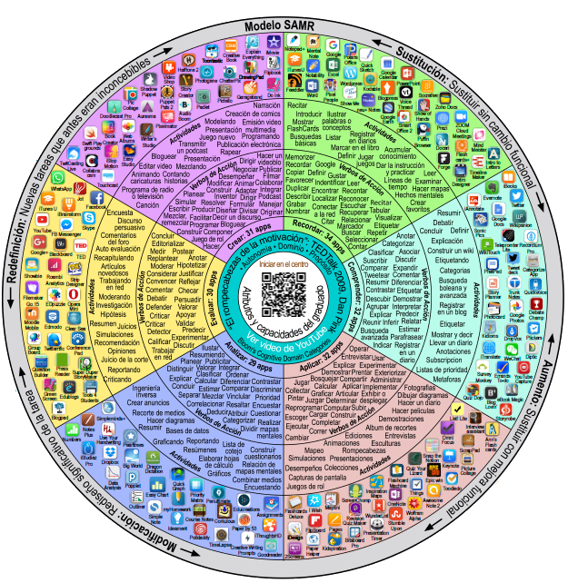
La rueda de la pedagogía de Allan Carrington
Fuente: https://www.teachthought.com/technology/the-padagogy-wheel/

Slide 15
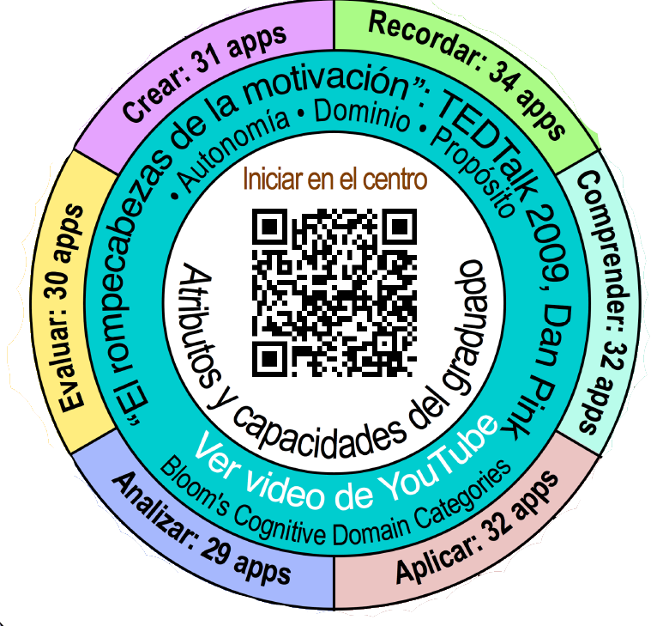
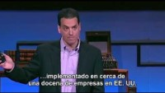
Engranajes centrales: el modelo competencial
Fuente: https://www.teachthought.com/technology/the-padagogy-wheel/

Slide 16
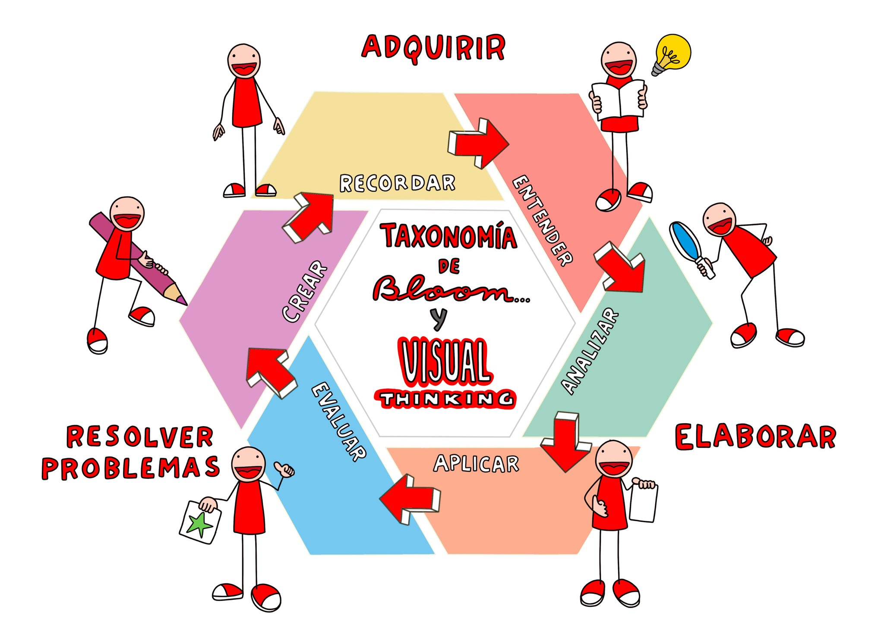
Taxonomía de Bloom
Fuente: http://enredarteayudaaprender.blogspot.com/

Slide 17
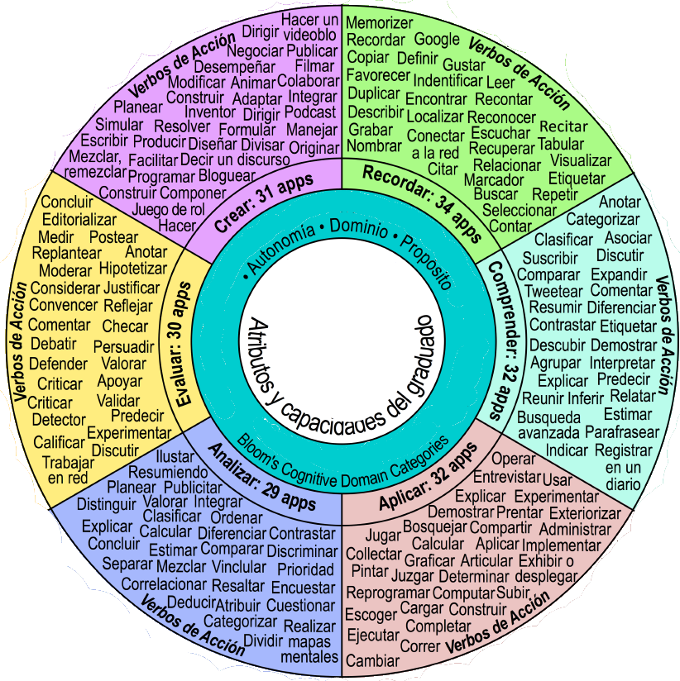
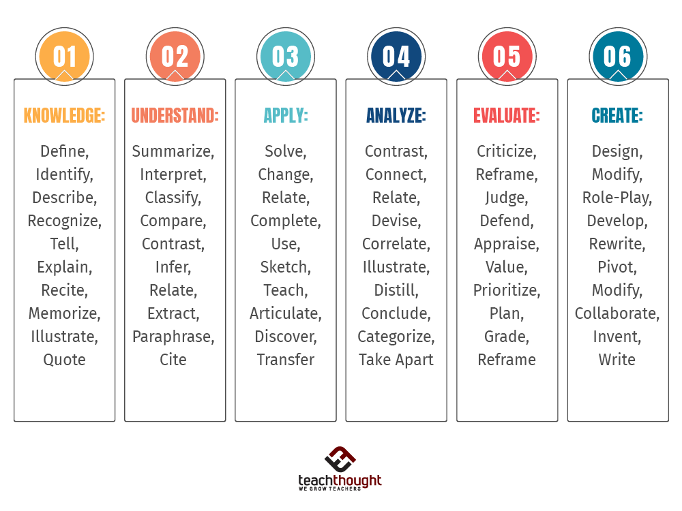
Verbos activos
Fuente
Fuente: https://www.teachthought.com/technology/the-padagogy-wheel/
Fuente: https://www.teachthought.com/critical-thinking/249-blooms-taxonomy-verbs-for-critical-thinking/

Slide 18
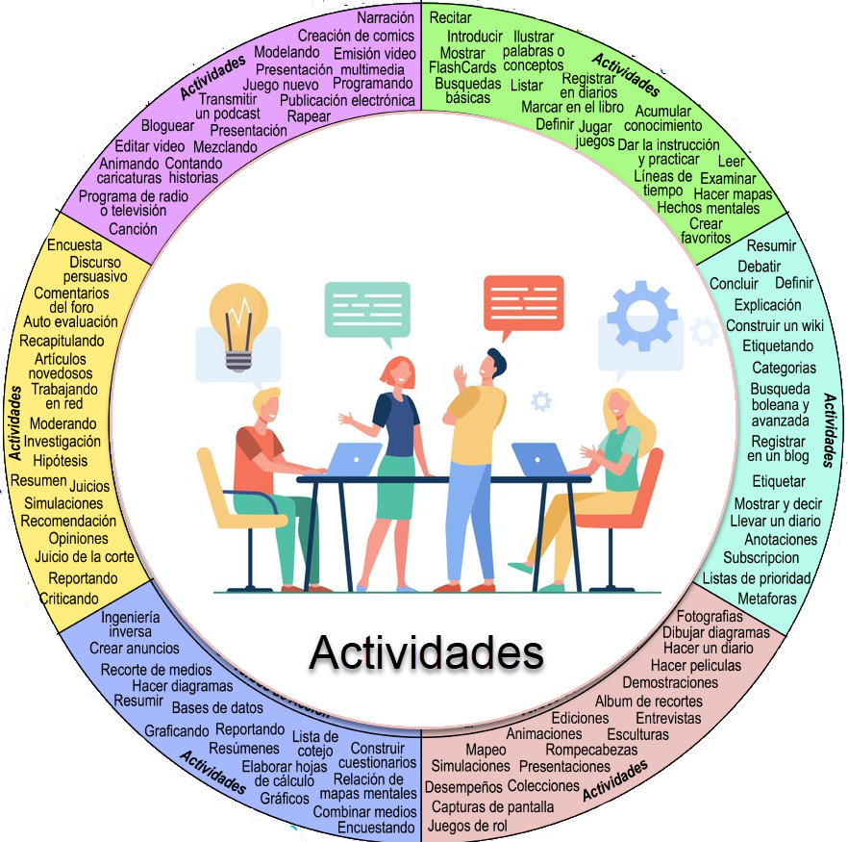
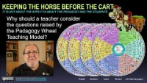
La Rueda Padagogy SPA V5.0 Android
La Rueda Padagogy SPA V5.0 Apple iOS
Fuente: https://www.teachthought.com/technology/the-padagogy-wheel/

Slide 19
Recursos Educativos Abiertos (REAs) para dispositivos móviles.
Contenidos
Formato
Accesibilidad e inclusión
Diseño Resposive
Herramienta recomendada: exe-learning

Slide 20
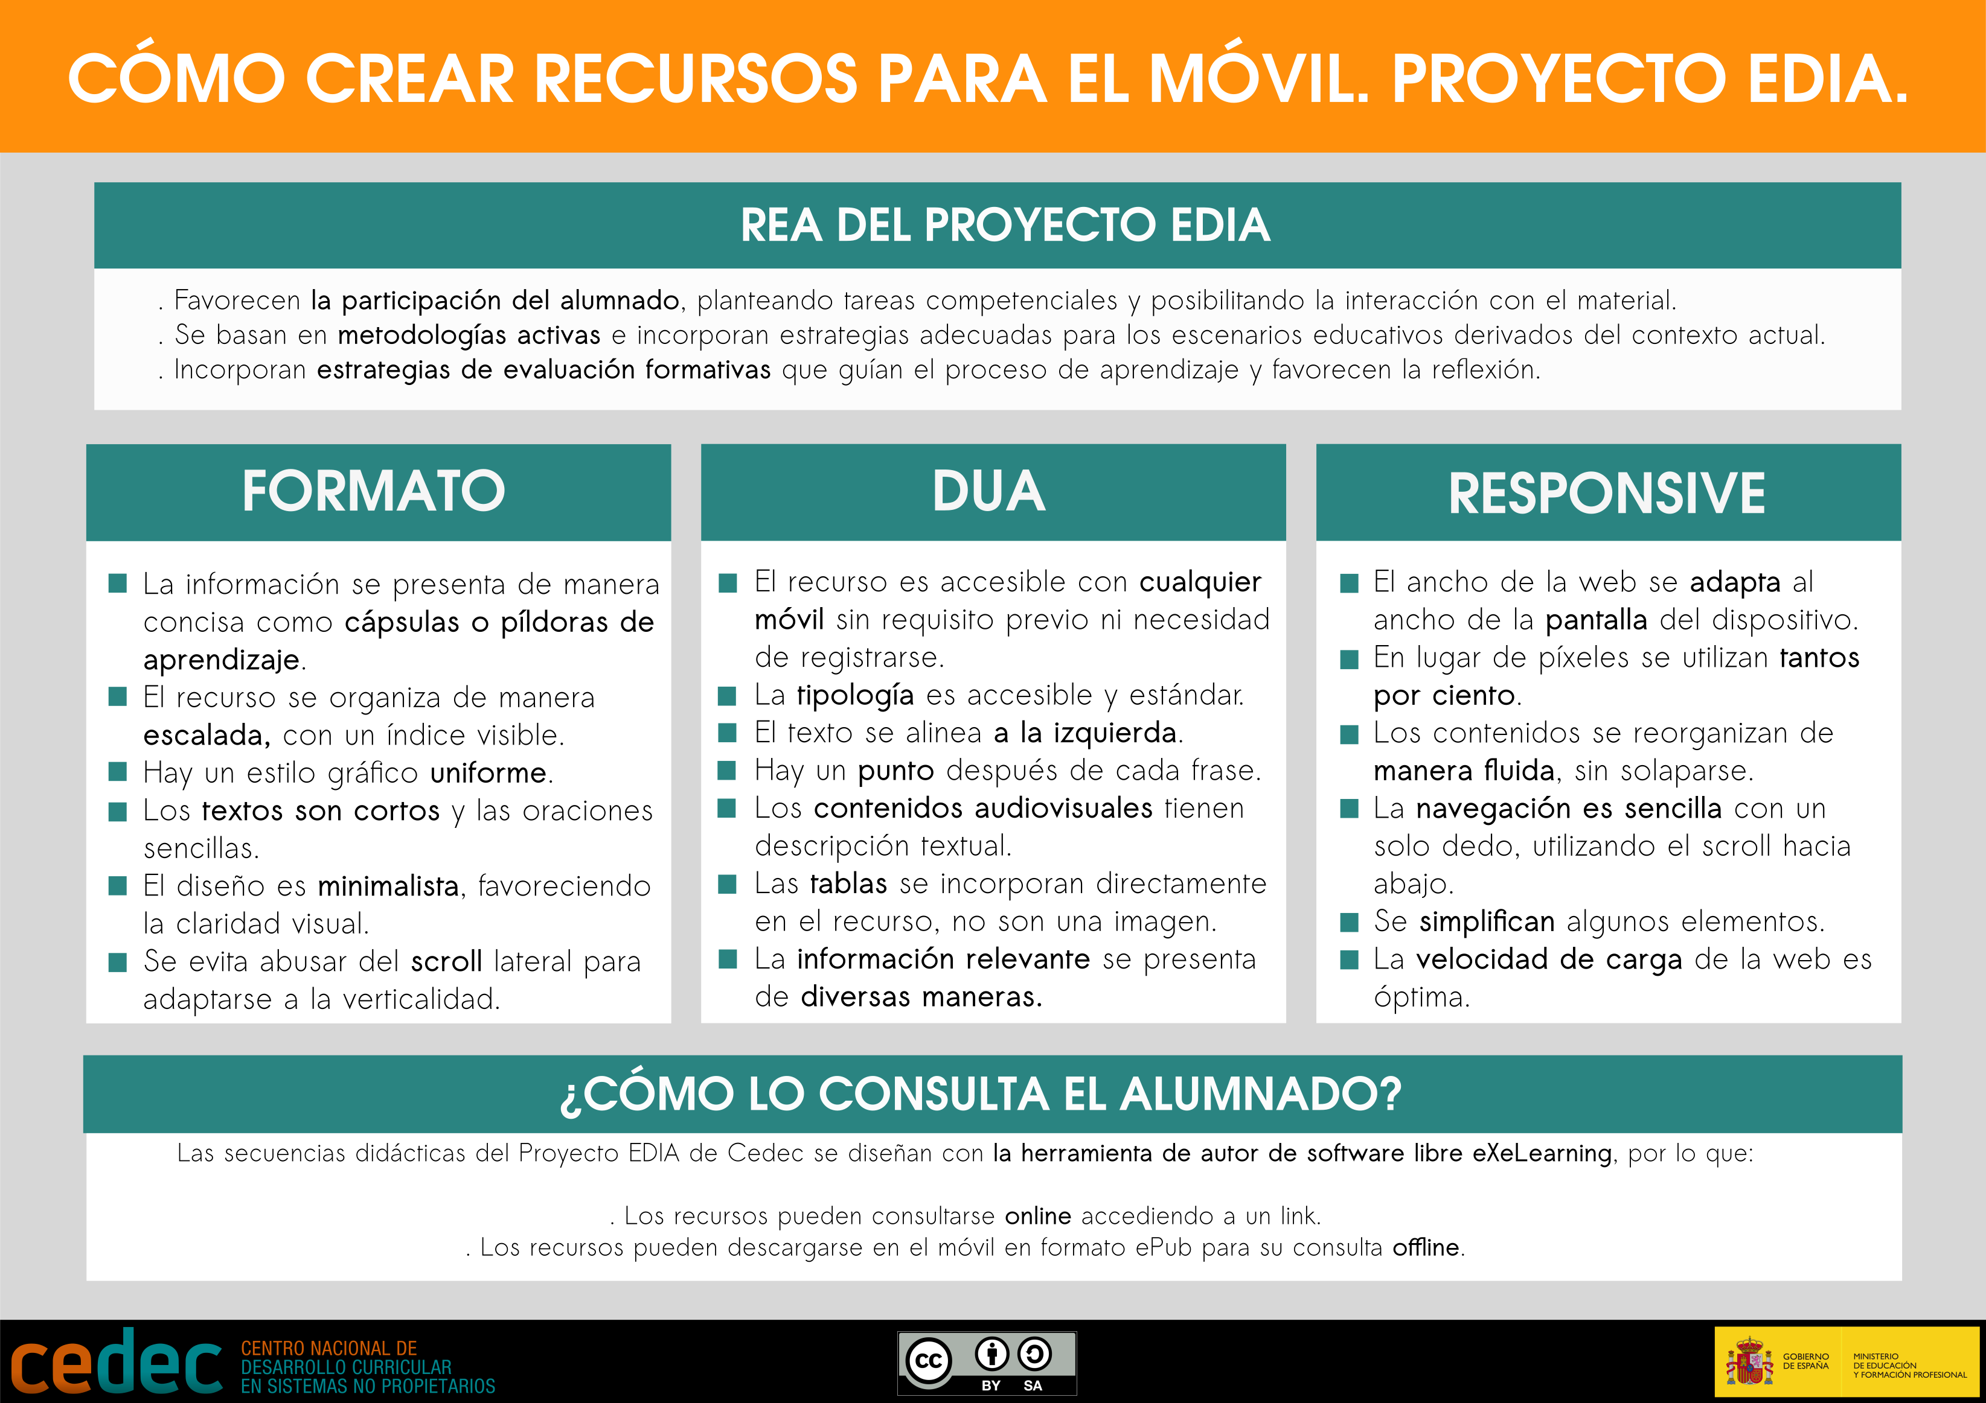

Slide 21
Los contenidos deben ser concisos, con instrucciones claras y directas y a poder ser divididos en unidades de apendizaje que tengan sentido por sí mismas.
Hay que cuidar la navegabilidad, ofreciendo un indice y la posibilidad de volver a la página principal en cualquier momento.
Hay un estilo gráfico uniforme.
Los textos son cortos y las oraciones sencillas.
El diseño del recurso es minimalista, favoreciendo la claridad visual.
Se evita abusar del scroll lateral para adaptarse a la verticalidad de las pantallas de los dispositivos móviles
Formato

Slide 22
Accesibilidad e inclusión
La tipografía es accesible y estándar como, por ejemplo, sans serif, arial o ubuntu.
El texto se alinea a la izquierda.
Hay un punto después de cada frase.
Los contenidos audiovisuales (vídeos, gráficos, Ilustracións, etc.) tienen descripción textual alternativa para posibilitar la lectura por parte de las tecnologías de asistencia utilizadas por personas con discapacidad visual.
Las tablas se incorporan directamente al recurso, no son una imagen, para posibilitar la lectura por parte de las tecnologías de asistencia utilizadas por personas con discapacidad visual.
La información relevante es presentada de varias maneras.
Los recursos son accesibles con cualquier dispositivo móvil sin ningún requisito previo de instalación, contraseña o pago.

Slide 23

Generando Documentos de Texto Accesibles

Slide 24
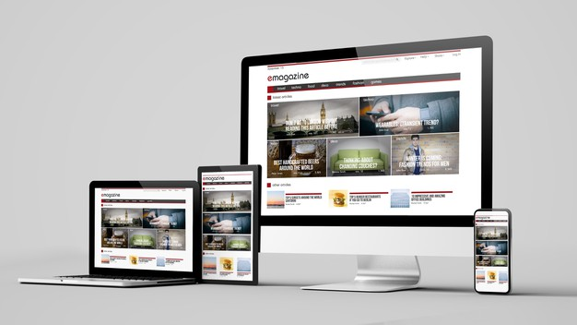
Diseño Responsive

Slide 25
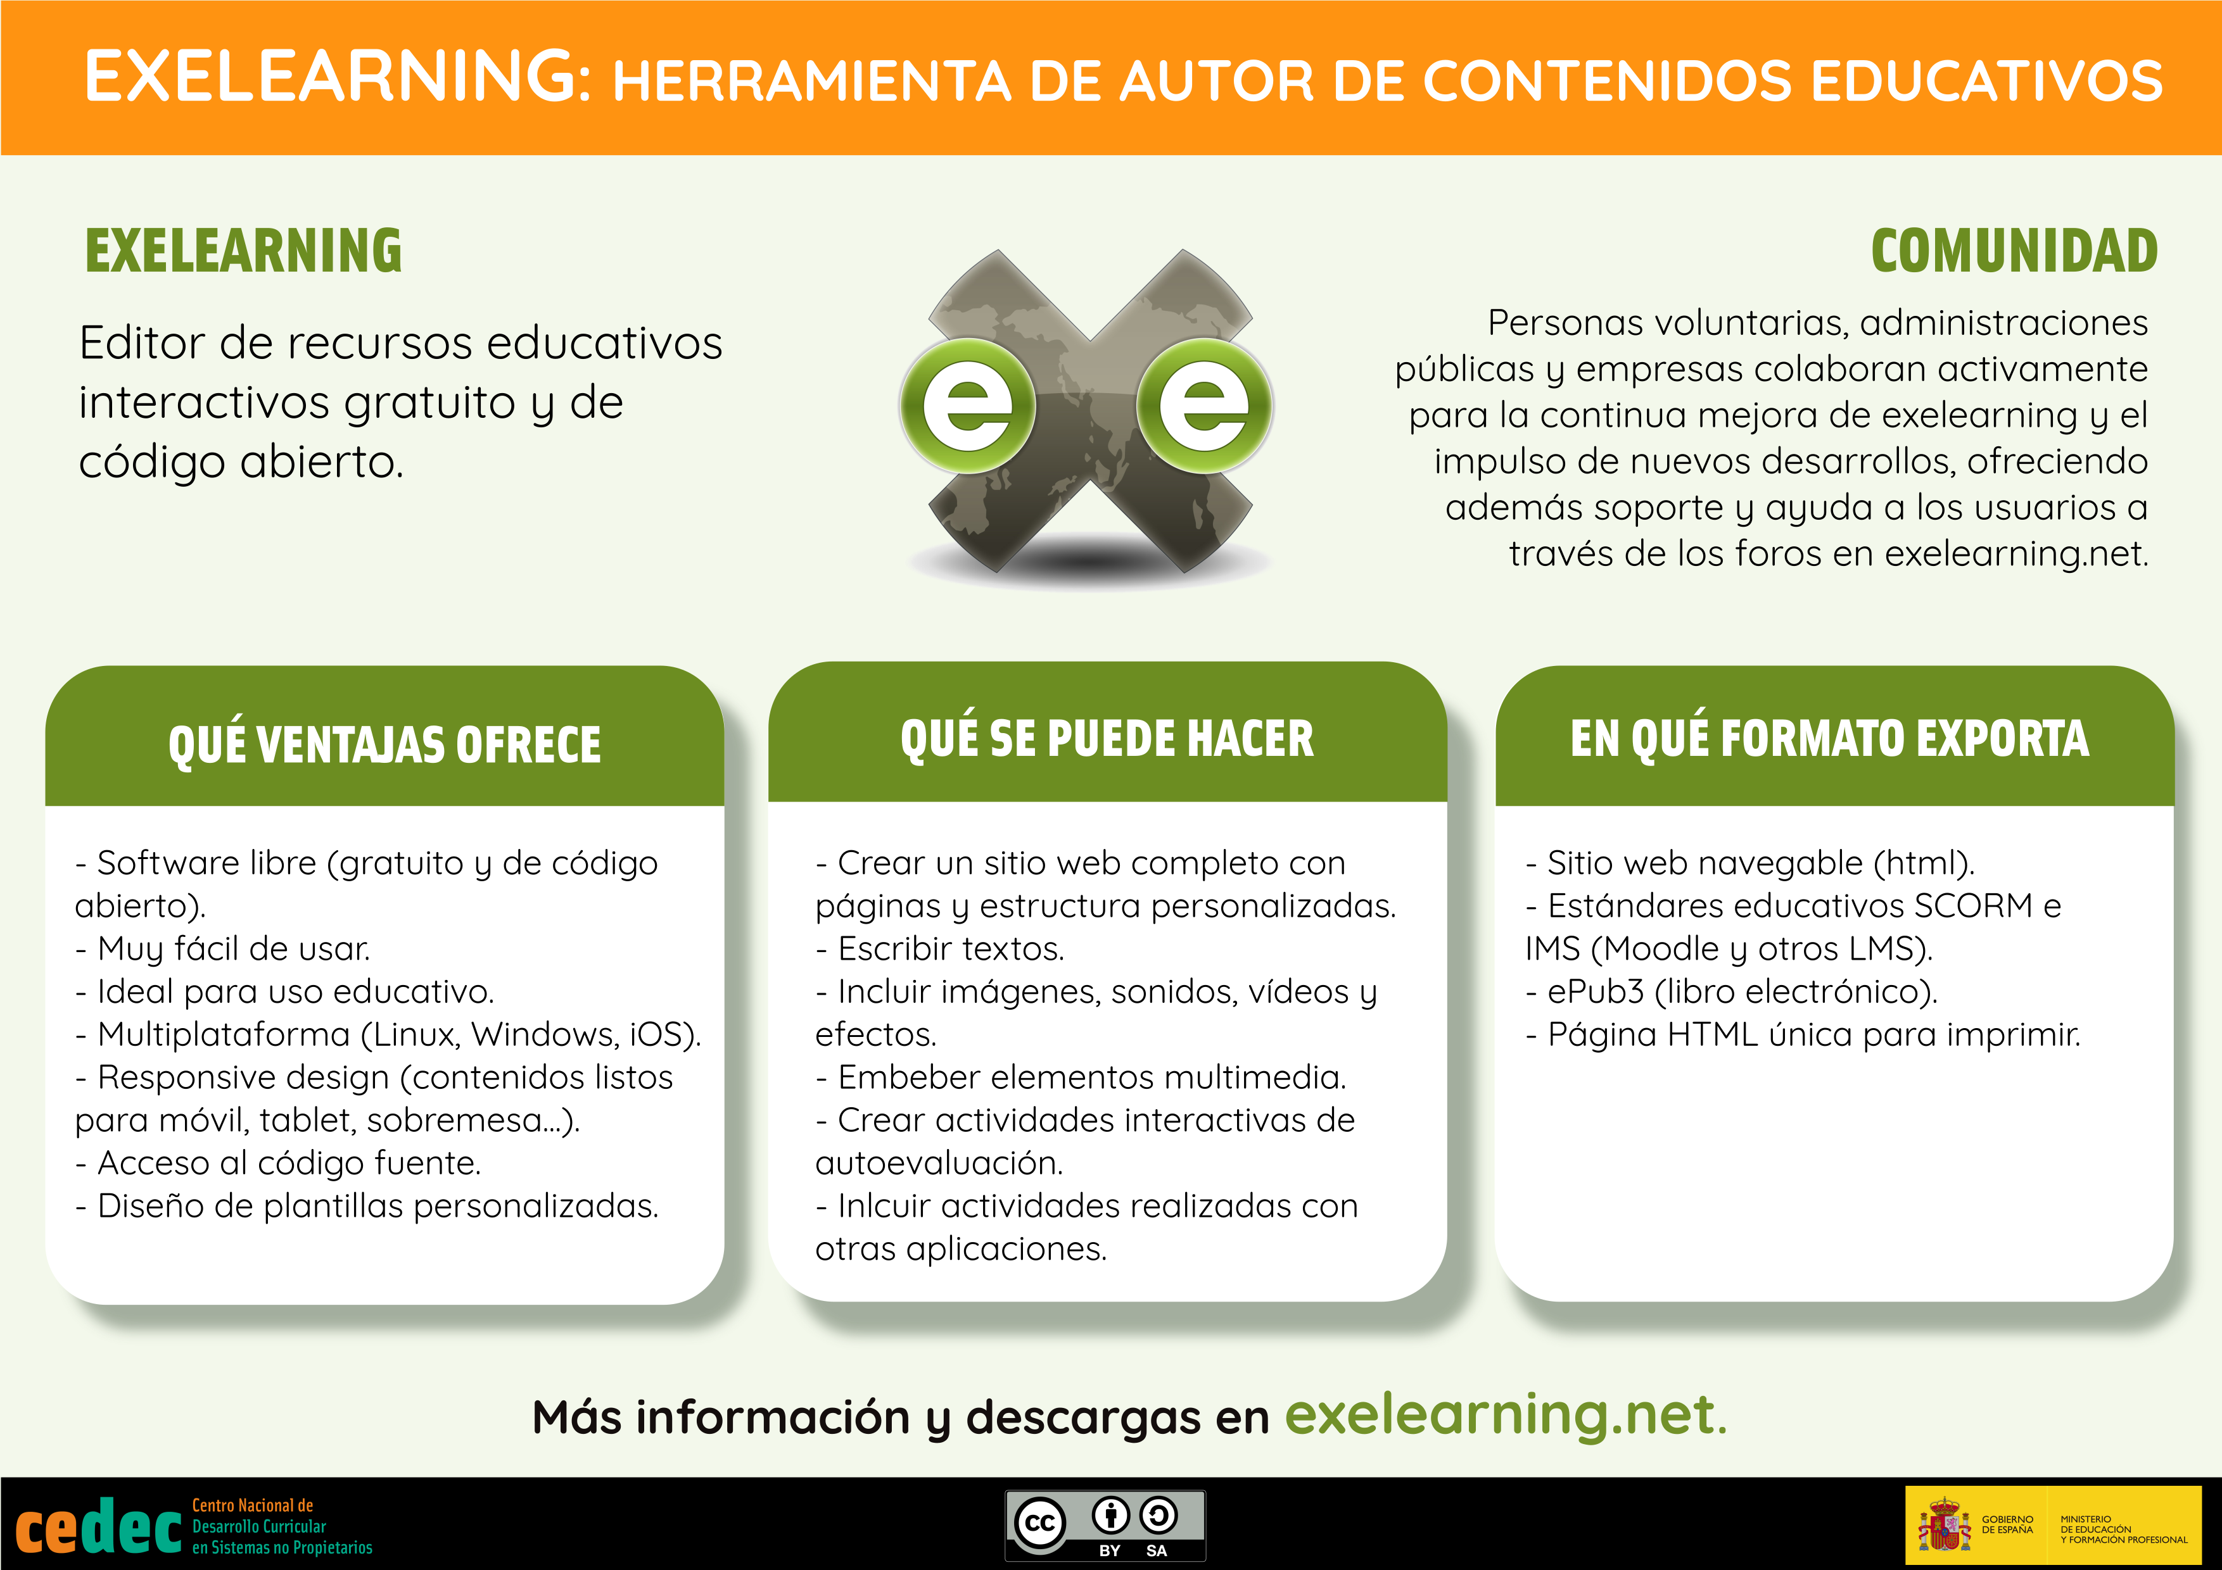

Slide 26
Muchas gracias por vuestra atención

Slide 27


